Slide 1
PROJETO WEB
PEGA E DESAPEGA
UNIVESP PROJETO INTEGRADOR

Slide 2
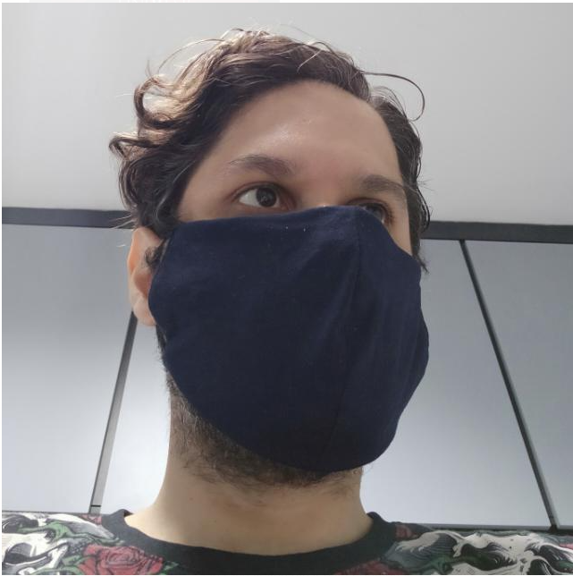
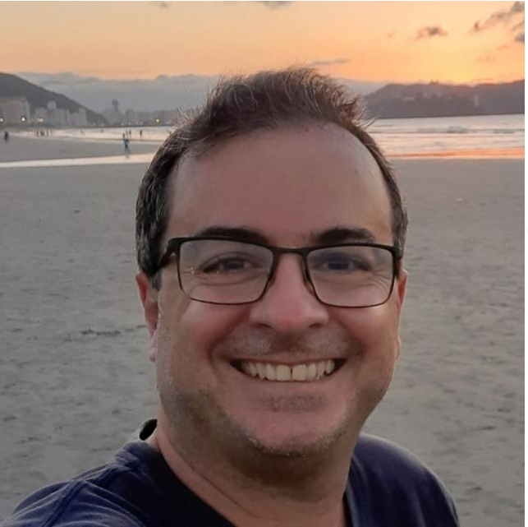





ALUNOS
GENNARO ALESSANDRO NATO
ISAQUE OLIVEIRA DA SILVA
PAULA DE SOUZA ALMEIDA
RA 2014443
RA 1823621
RA 2001024
VICTOR AMARO FERREIRA LIMA DOS SANTOS
RA 2003150

Slide 3
INTRODUÇÃO
PEGA E DESAPEGA
Com o objetivo de reaproveitar moveis usados evitando um possível descarte irregular o pega e desapega propõe o encontro de pessoas onde as partes interessadas (e/ou entidades filantrópicas) recebem ou doam alguma mobília

Slide 4
CONECTANDO PESSOAS
Comunidade
ajudar a comunidade a descartar o seus móveis e juntar com pessoas que desejam recebe-lo
Fizemos um pequeno sistema web para conectar essas pessoas

Slide 5
PASSOS DO PROJETO
PASSO 3
PASSO 1
PASSO 2
ENCONTRO É PROMOVIDO
A PESSOA ACESSA O SITE E PROCURA NO CATALOGO ALGUMA MOBÍLIA QUE ESTEJA PRECISANDO OU QUEIRA DOAR
PARA O INTERESSADO VERIFICA INFORMAÇÃO DE CONTATO.PARA DOAR PREENCHE FORMULÁRIO

Slide 6
OBJETIVO
Dentro desse universo de descarte e coleta a ideia é fazer circular o movel que poderia se jogado fora de forma irregular indo ao encotro da necessidade das pessoas que precisam descupar algum lugar ou receber alguma coisa.
Isso atacando em três frentes

Slide 7
OBJETIVO
QUESTÃO AMBIENTAL
LOCAL PARA DESCARTE
SISTEMA GRATUITO

Slide 8
DESENVOLVIMENTO
Objetivo geral: desenvolver um sistema gratuito na web

Slide 9
METODOLOGIA
01
SOBRE MOVEIS
03
DESENVOLVIMENTO
BANCO DE DADOS A PARTIR DE UM CATALOGO PROPRIO E/OU PREENCHIMENTO DE FORMULÁRIO DOS USUARIOS
02
USO DE FRAMWORK WEB
USO DO BOOTSTRAP E SUAS RESPECTIVAS BIBLIOTECAS
FAZER O DESENVOLVIMENTO DA APLICAÇÃO EM SI

Slide 10
CONCLUSÃO
A APLICAÇÃO É RELEVANTE POIS, TENTA IR AO ENCONTRO DE UMA REALIDADE CADA VEZ MAIS PRESENTE DO COTIDIANO DAS PESSOAS, ONDE TEM-SE UM ACUMULO DE LIXO E O AUMENTO DO DESCARTE IRREGULAR UMA DAS SOLUÇÕES E AJUDAR O PROXIMO EM QUE AS PARTES INTERESSADAS SÃO CONTEMPLADAS NO QUE DIZ RESPEITO A NECESSIDADE DE CADA UM.

